Slide 1
TOÁN LỚP 1
Em ôn lại những gì đã học

Slide 2
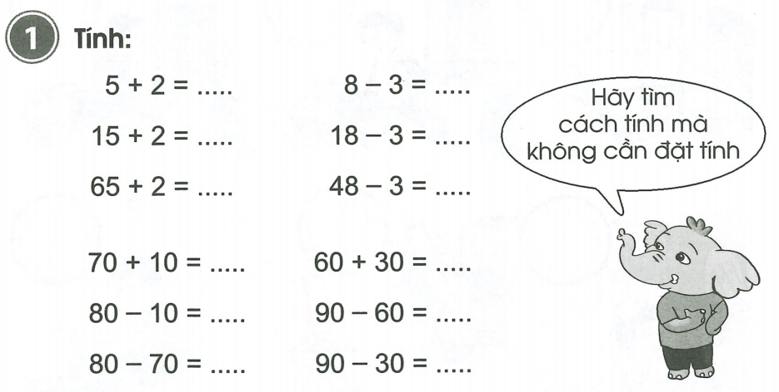
7
5
17
15
67
45
80
90
70
30
10
60

Slide 3
66
73
54
86
+
-
+
-
13
31
33
20
79
42
87
66
45
34
22
97
+
-
+
-
50
24
7
3
95
10
29
94

Slide 4
3
9
0
3
2
8
3
0

Slide 5
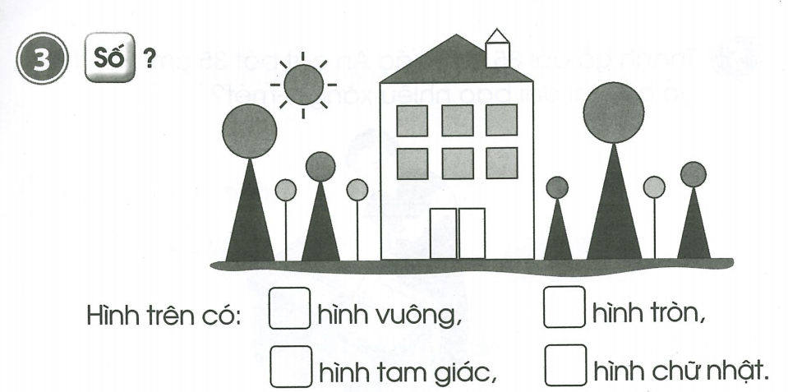
7
9
7
3

Slide 7
tư
tư

Slide 8
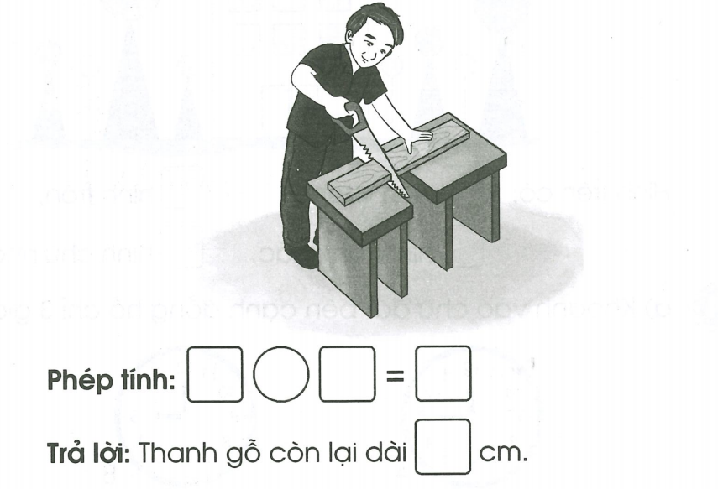
85
-
35
50
50

Slide 9
